Slide 1
2
1
8
学习汇报与总结
汇报人：范可

Slide 2

PART 01
论文
目 录
PART 02
开题

Slide 3
01
论文

Slide 4
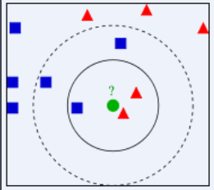
一
KNN
K=5
KNN分类效果和k的取值有很大关系
K=3

Slide 5
一
Efﬁciency kNN Classiﬁcation with Different Numbers of Nearest Neighbors
作者：
Shichao Zhang，Xuelong Li，Ming Zong，Xiaofeng Zhu
期刊：
IEEE Transactions on Neural Networks and Learning Systems
核心思想：
通过训练集训练出一个模型，然后测试集通过模型就能自动得到k值

Slide 6

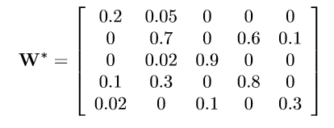
Efﬁciency kNN Classiﬁcation with Different Numbers of Nearest Neighbors
一
5个训练样本，每一列非0值，就表示几个训练样本相关，比如说第一列，表示第一个训练样本，三个非0值，有两个训练样本和它相关

Slide 7
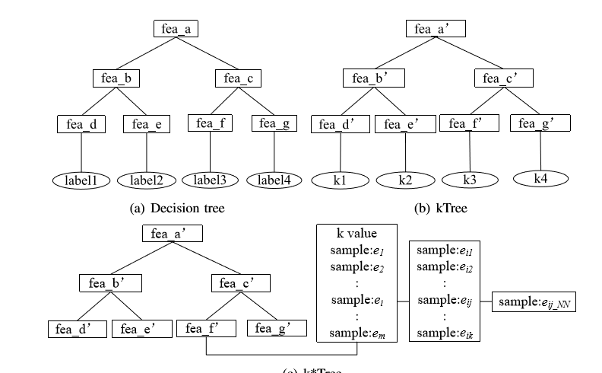
一
Ktree、K*tree
ktree
K*tree

Slide 8
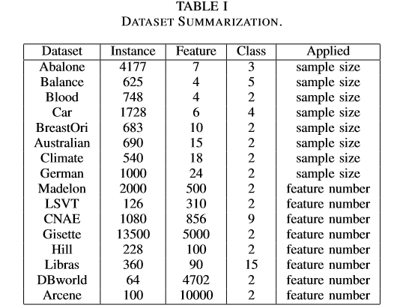

Efﬁciency kNN Classiﬁcation with Different Numbers of Nearest Neighbors
一
GS-kNN ：O(n^2)
Ktree:
K*tree:

Slide 9
一
问题：
1.样本集很少，特征很多，比如arcene数据集（100,10000），测试时间比knn慢的
2.准确率整体上比knn高，但是比adknn，sknn，gsknn低
改进方案：
1.改公式
2.改模型

Slide 10
02
开题

Slide 11
1.自然语言领域这方向
2.不局限于分类

Slide 12
谢
谢
观
看
THANKS FOR WATCHING!

